Slide 1
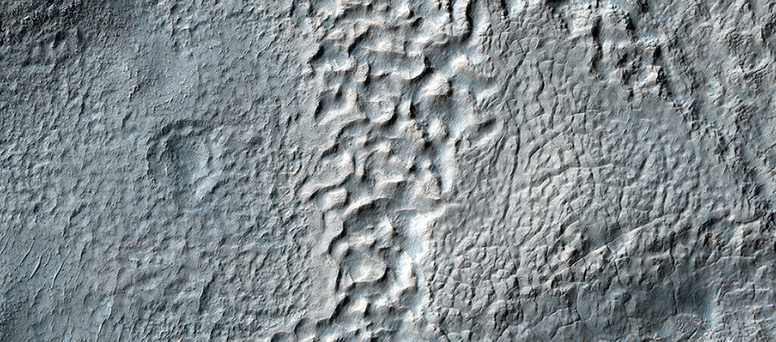

Möttullandslag á miðlægum breiddargráðum á suðurhveli
Á miðlægum breiddargráðum á Mars (um það bil 30 til 60 gráður norður og suður) er mikið af ísríku möttulefni sem eru mjög misrofin. Möttulefnið sem hér sést er talið hafa myndast sem snjóalög á tímabili þegar möndulhalli Mars var mun meiri en í dag eða fyrir um 10 milljónum ára.
uahirise.org/is/ESP_037474_1380

